Slide 1




C4 Model
Visão geral e sua utilização
Comunidade Arquitetura
Julio Jesus

Slide 2

Agenda
C4 Model – Visão Geral e sua Utilização
1. Introdução
2. Visão Geral do C4 Model
3. Estrutura do C4 Model
4. Arquitetura proposta Digital Bank – API
5. Arquitetura proposta Digital Bank - Serviços
6. Como Utilizar o C4 Model
7. Comparação com outros modelos arquiteturais
8. Desafios e Boas Práticas
9. Perguntas e Discussões
10. Conclusão

Slide 3

1. Introdução
Seja bem-vindo à apresentação que aborda o C4 Model aplicado a um Banco Digital.

Slide 4
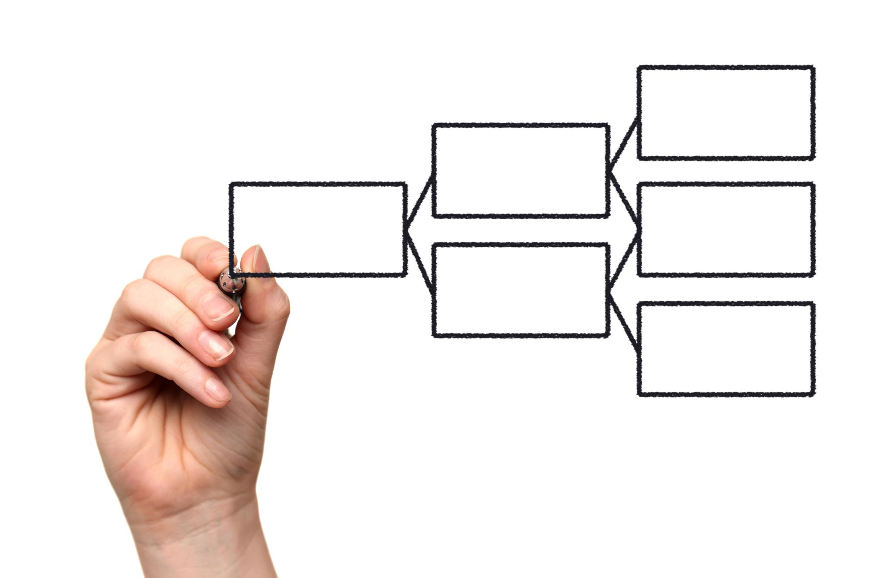
Introdução ao C4 Model
C4 Model é uma abordagem moderna para arquitetura de software.
Facilita a comunicação entre desenvolvedores e partes interessadas.
Define quatro níveis de detalhe na descrição da arquitetura.
Promove clareza e compreensão sobre sistemas complexos.
Notes:
O C4 Model é uma metodologia que ajuda na visualização e compreensão da arquitetura de software. Ele é particularmente útil em ambientes complexos, como os bancos digitais, onde a comunicação clara entre as equipes é essencial. A abordagem divide a arquitetura em quatro níveis, permitindo um detalhamento progressivo e facilitando a colaboração entre todos os envolvidos no projeto.

Slide 5
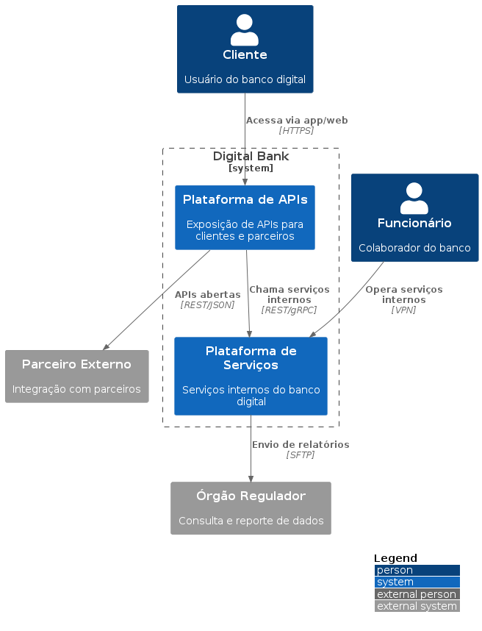
2. Visão Geral do C4 Model
O C4 Model permite visualizar sistemas em quatro níveis:
Contexto,
Containers,
Componentes e
Código.
Contexto geral do Digital Bank.

Slide 6
3. Estrutura do C4 Model
O C4 Model é composto por quatro níveis: Context, Container, Component e Code.
Cada nível detalha um aspecto diferente da arquitetura.
Context
Visão do todo, suas fronteiras e interação com os usuários, sistemas externos e outros atores.
Container
Detalha os principais containers como: Aplicações Web, APIs, Banco de Dados, serviços e como eles se comunicam.
Component
Aumenta o nível de detalhes de cada container, identifica os principais componentes, suas responsabilidades e interações.
Code
Visão técnica com detalhes da implementação, pode conter diagrama de classes, sequência ou trechos de códigos, ilustra decisões técnicas.

Slide 7
3.1. Diagrama de Contexto
Este diagrama expõe duas aplicações:
Uma proposta baseada em API’s e outra em Seriços.

Slide 8
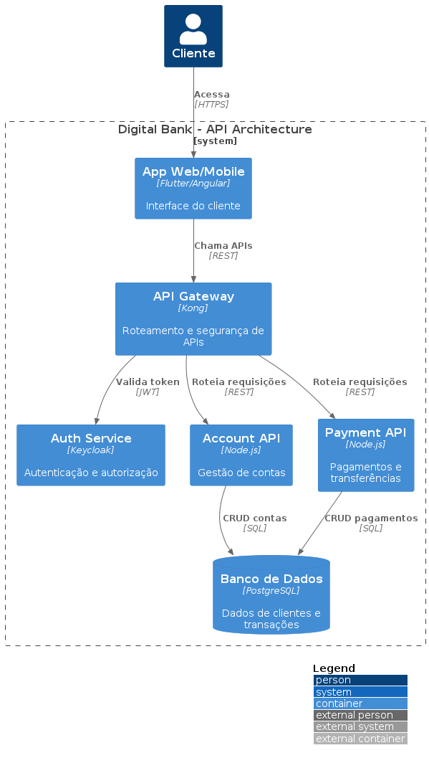
4. Diagrama de Container Arquitetura API do Digital Bank
Exemplo do diagrama de compomente para a arquitetura baseada em APIs, comum em bancos digitais modernos. Mostra gateways, autenticação, APIs e banco de dados.

Slide 9
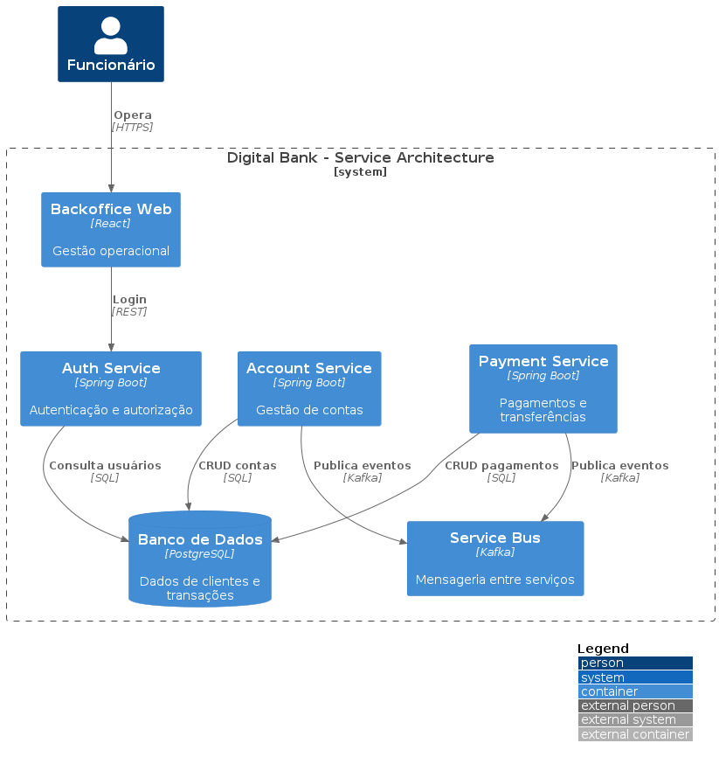
5. Diagrama de Container Arquitetura de Serviços do Digital Bank
Exemplo do diagrama de container para a arquitetura baseada em serviços, com mensageria, serviços Spring Boot e banco de dados compartilhado.

Slide 10
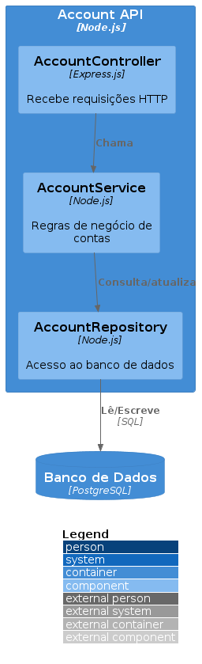
6. Componentes de uma API
(Account API)
Detalhamento dos componentes internos de uma API de contas: controller, service e repository.

Slide 11
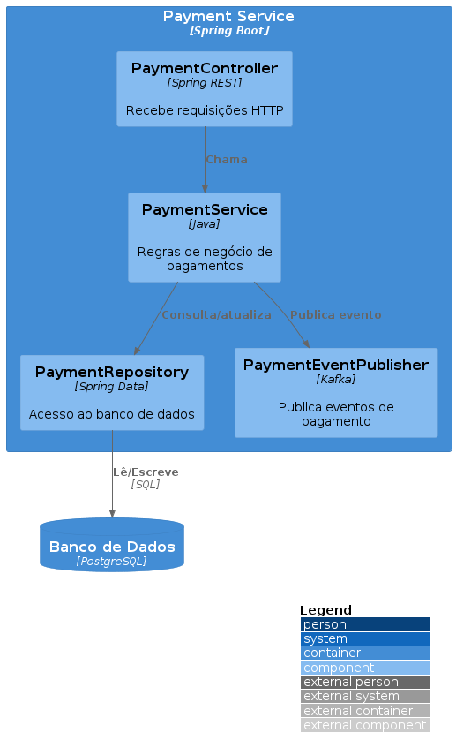
7. Componentes de um Serviço
(Payment Service)
Análise dos elementos internos de um sistema de pagamentos: controlador, serviço, repositório e eventos.

Slide 12
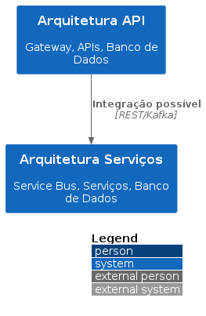
8. Comparação: API x Serviços
Análise visual das arquiteturas orientadas a APIs e serviços. Como as duas podem coexistir e se comunicar entre si em um Banco Digital.

Slide 13

9. Desafios e Boas Práticas
Principais desafios:
integração, segurança, escalabilidade.
Boas práticas:
automação, documentação viva, colaboração entre equipes.

Slide 14

10. Perguntas e Respostas

Slide 15

10. Conclusão

Slide 16



julio.soares@gft.com
/juliojesus

